Slide 1
基于装饰器优雅的捕获异常

Slide 2
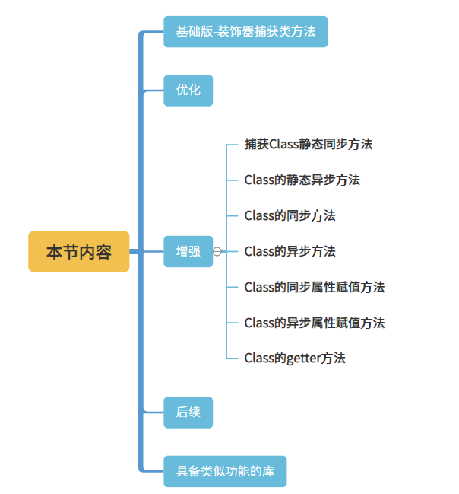
本节内容

Slide 3
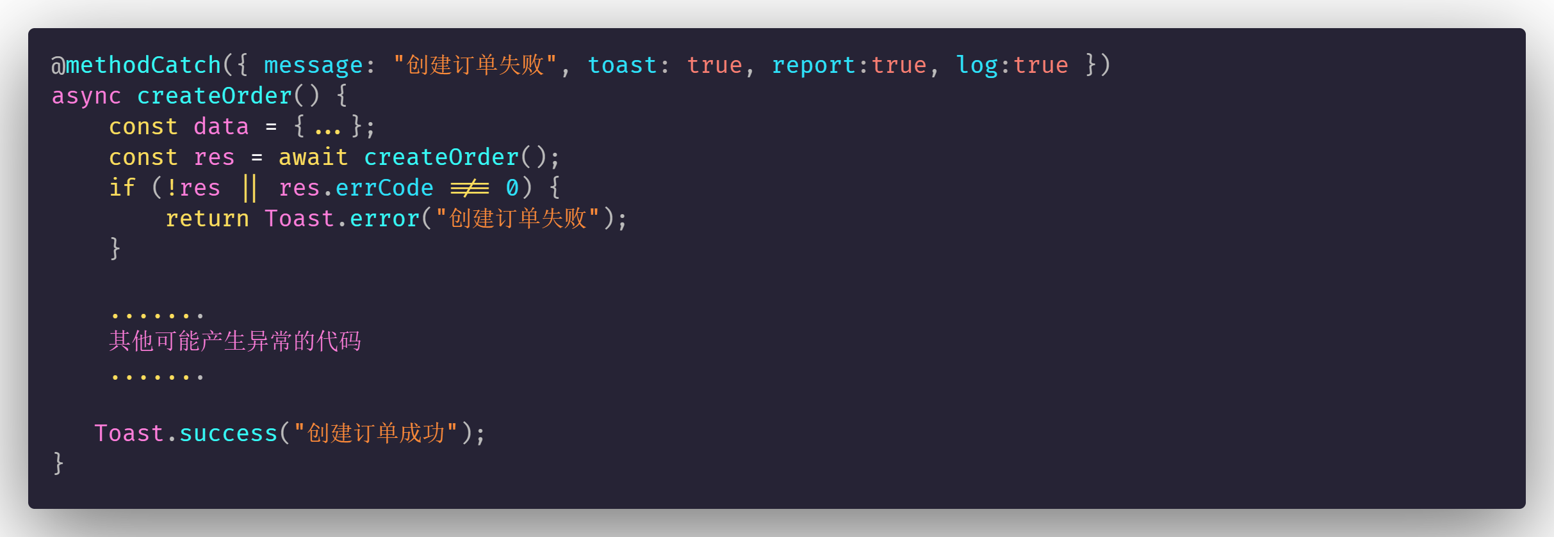
基础版-示例
Notes:
注意四个参数：
● message： 出现错误时，打印的错误
● toast： 出现错误，是否Toast
● report: 出现错误，是否上报
● log: 使用使用console.error打印
可能你说，这这，消息定死，不合理啊。我要是有其他消息呢。
此时我微微一笑别急， 再看一段代码

Slide 4
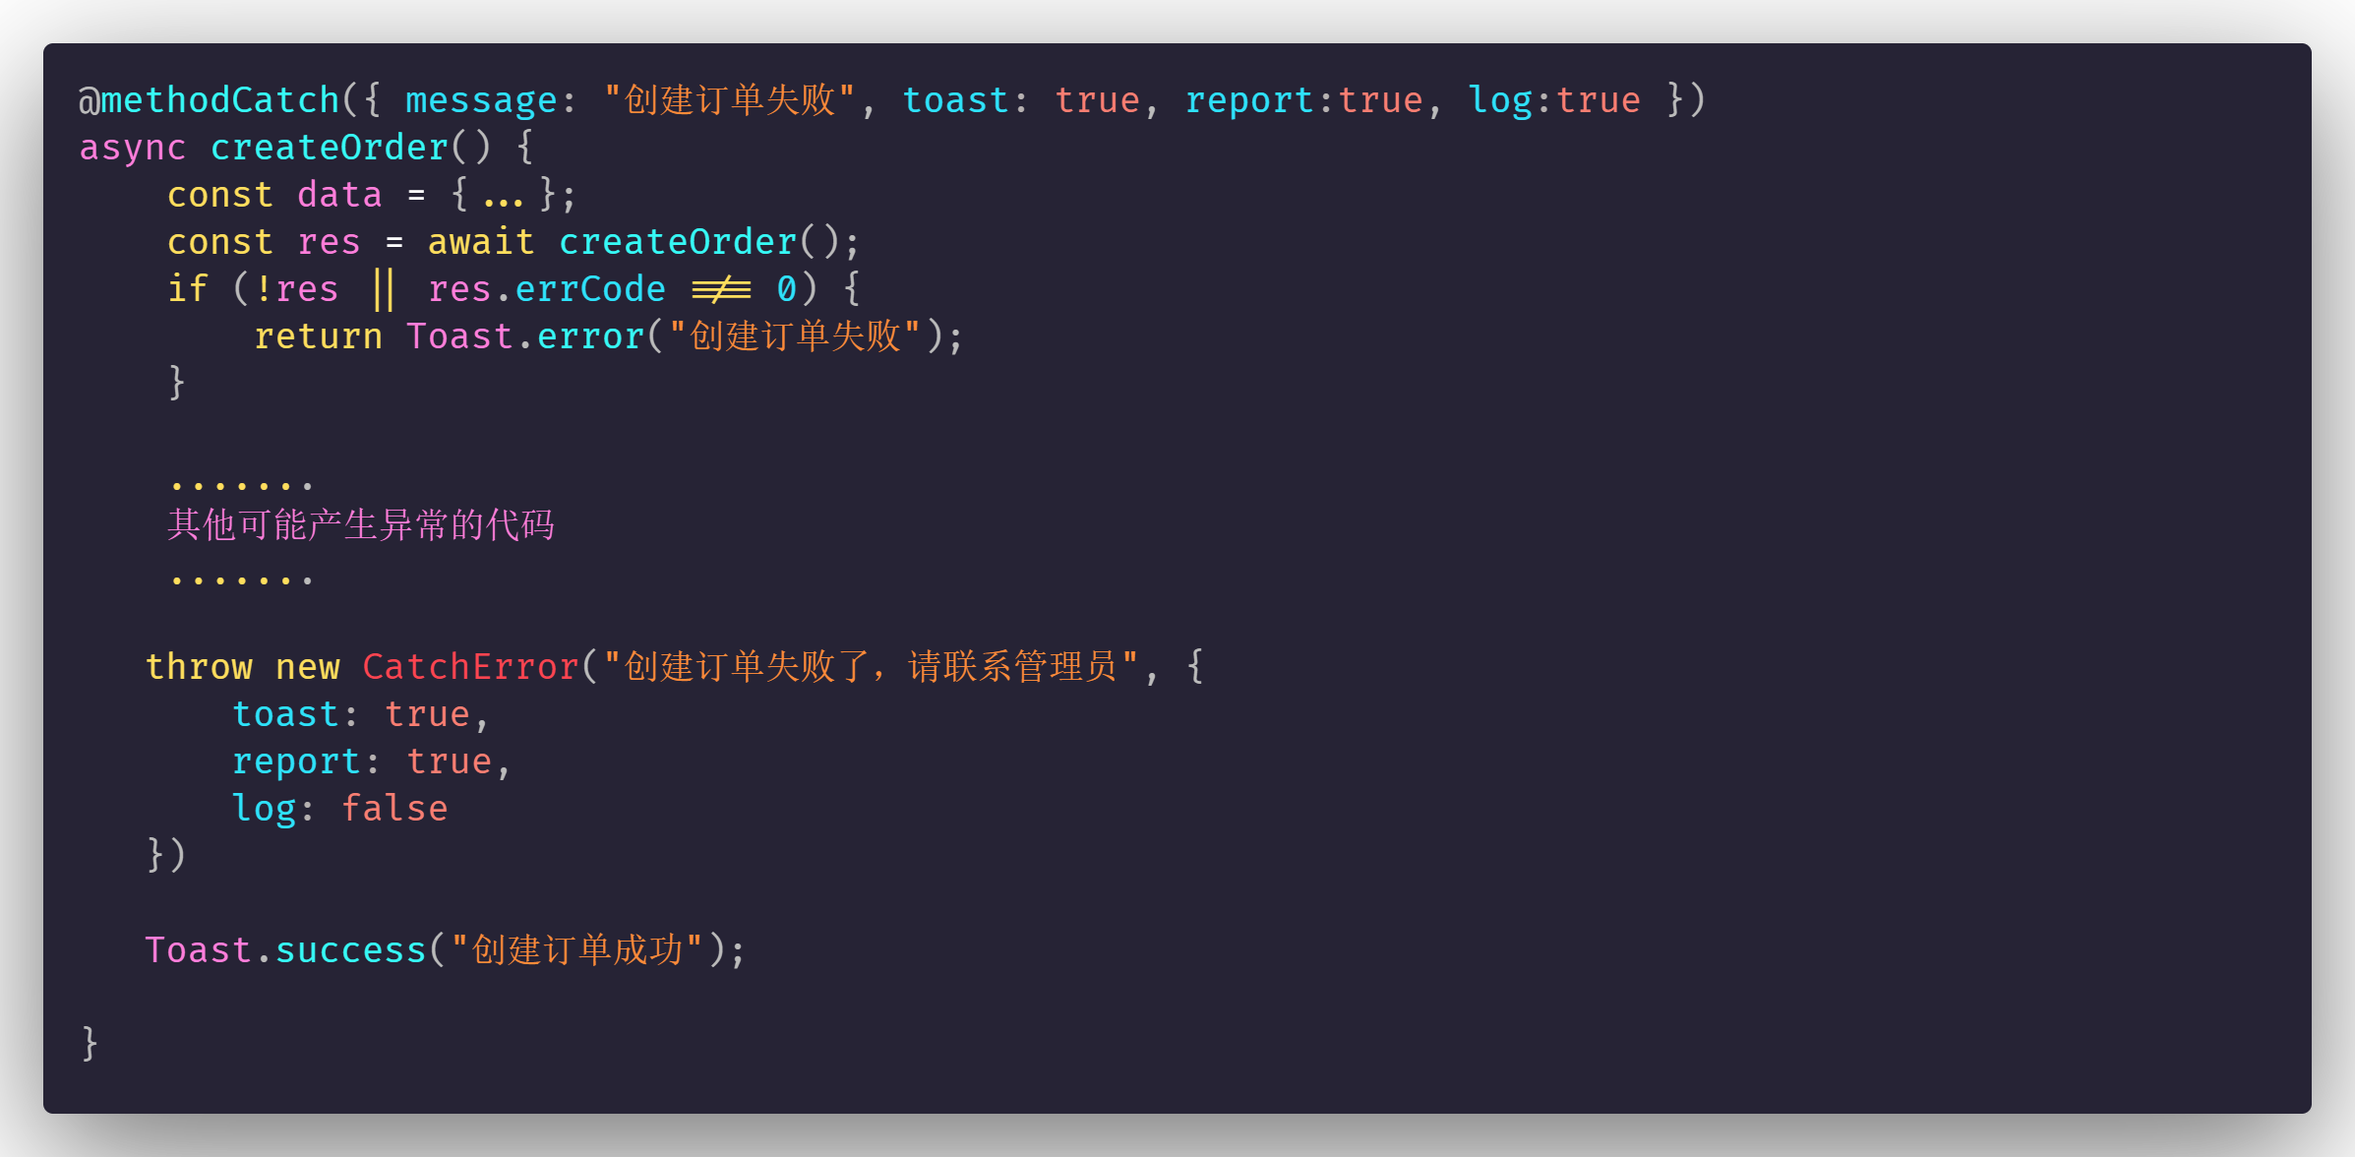
基础版-示例
Notes:
是的，没错，你可以通过抛出 自定义的CatchError来覆盖之前的默认选项。
这个methodCatch可以捕获，同步和异步的错误，我们来一起看看全部的代码。

Slide 5
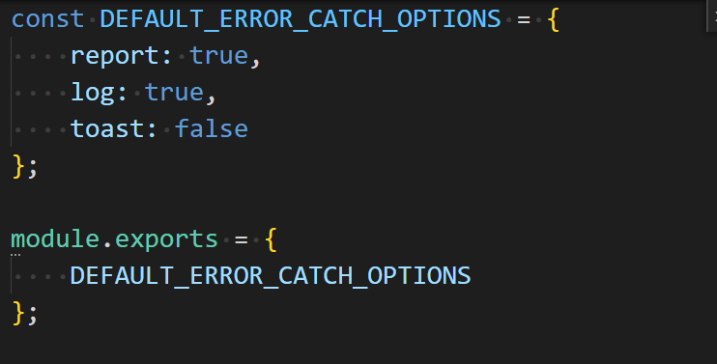
基础版-默认Error处理配置

Slide 6
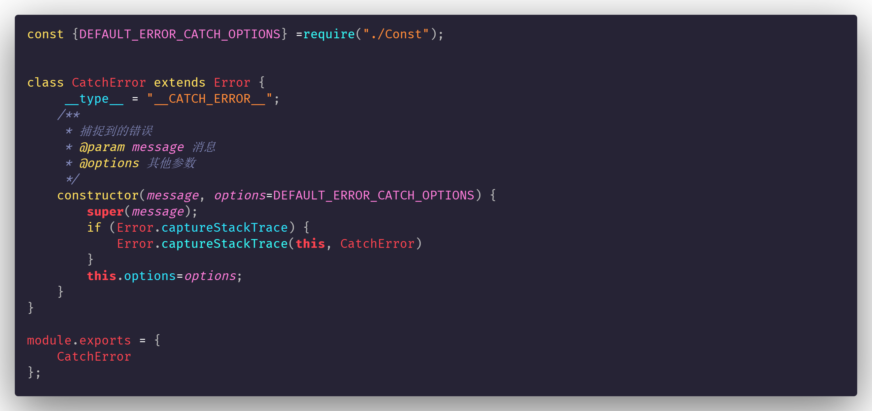
基础版-自定义CatchError

Slide 7
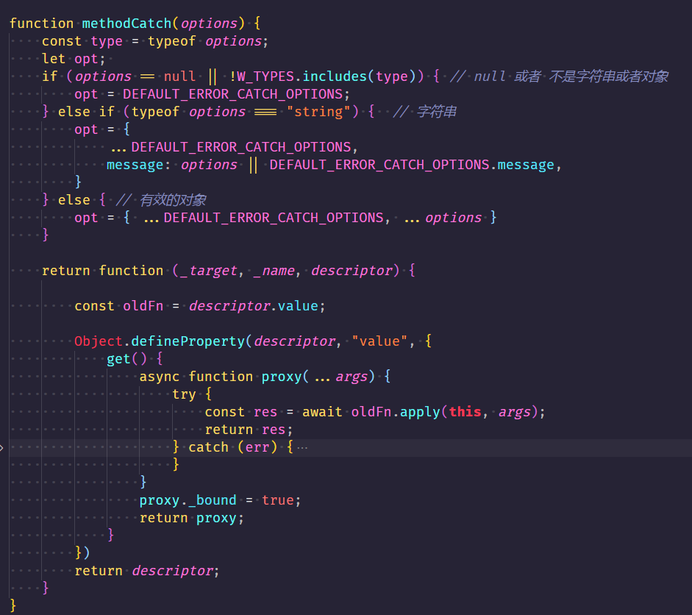
基础版-装饰器
Notes:
目前我们就完成了：
1. 利用装饰器重写原方法，达到捕获错误的目的
2. 自定义错误类，抛出它，就能达到覆盖默认选项的目的，增加了灵活性。

Slide 8
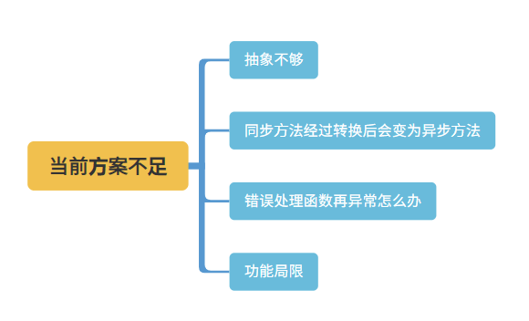
基础版-不足
Notes:
1. 功能局限
2. 抽象不够
获取选项,代理函数, 错误处理函数完全可以分离，变成通用方法。
3. 同步方法经过转换后会变为异步方法。
所以理论上，要区分同步和异步方案。
4. 错误处理函数再异常怎么办

Slide 9
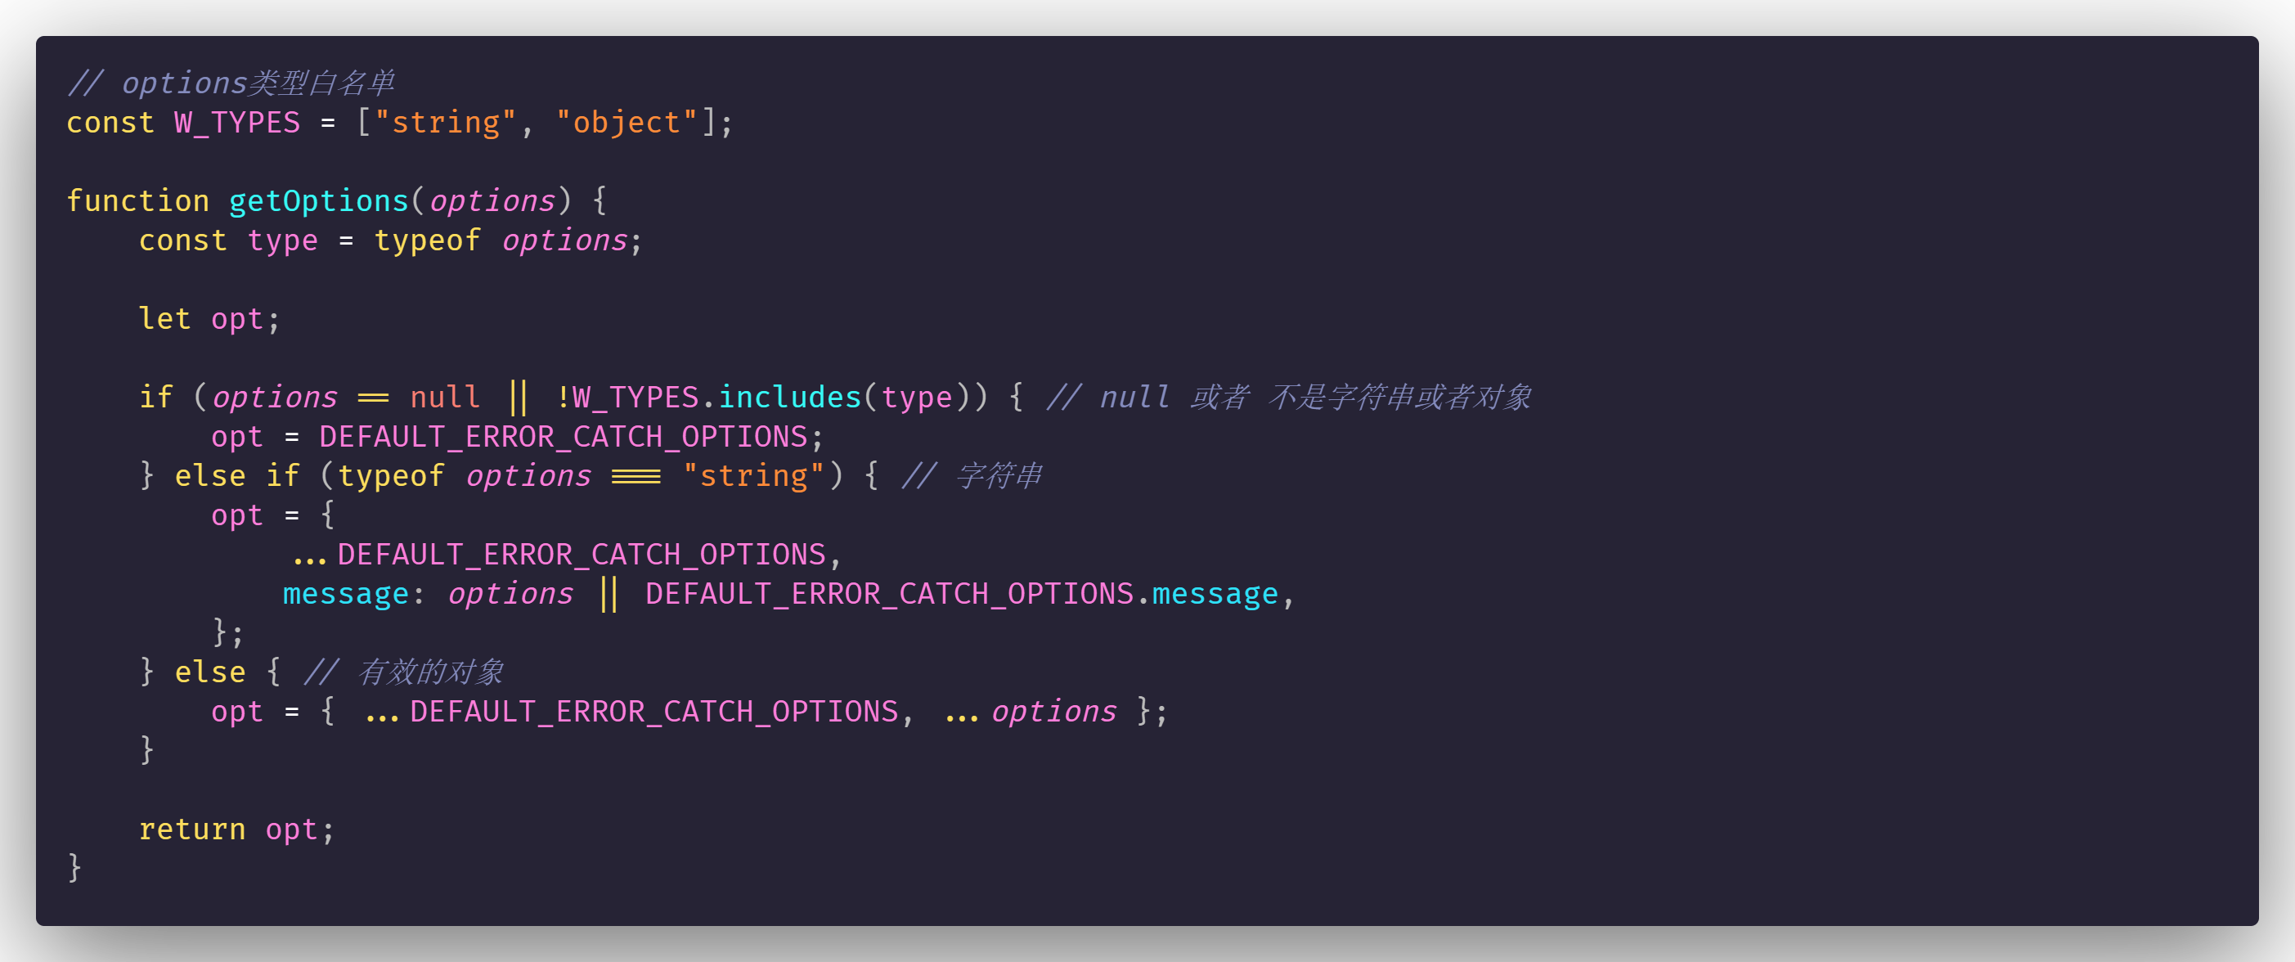
优化-封装getOptions

Slide 10
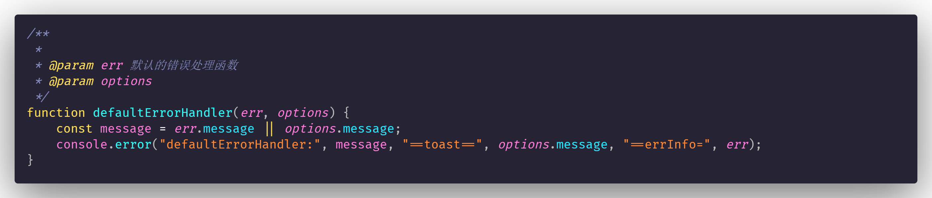
优化-定义默认处理函数

Slide 11
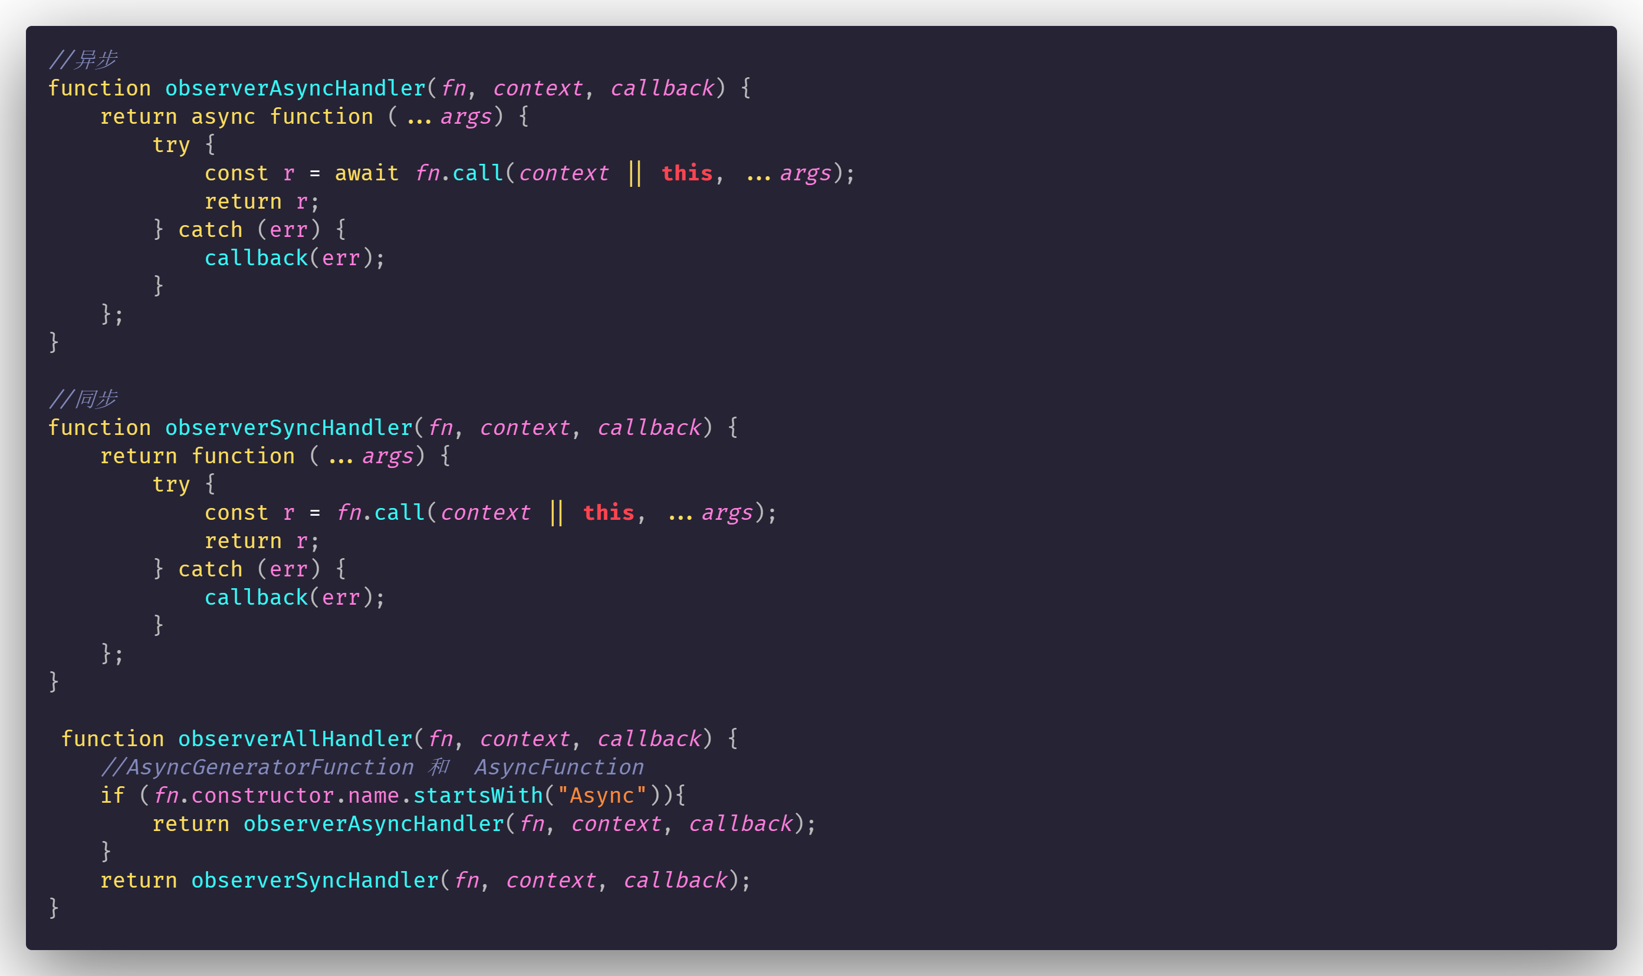
优化-区分同步方法和异步方法

Slide 12
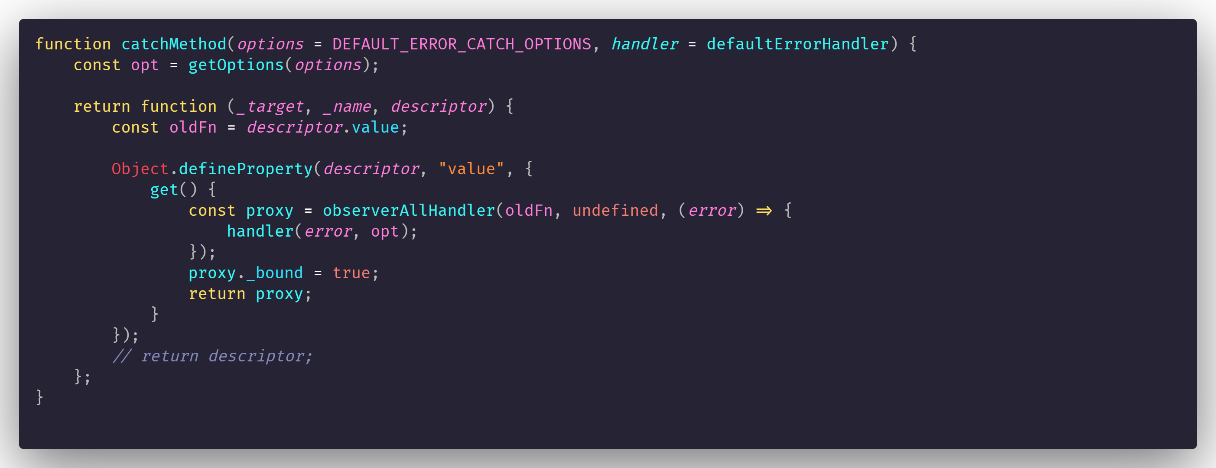
优化-方法异常捕获

Slide 13
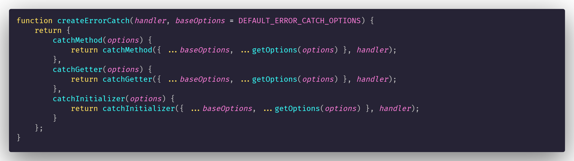
优化-具备多级选项定义能力

Slide 14
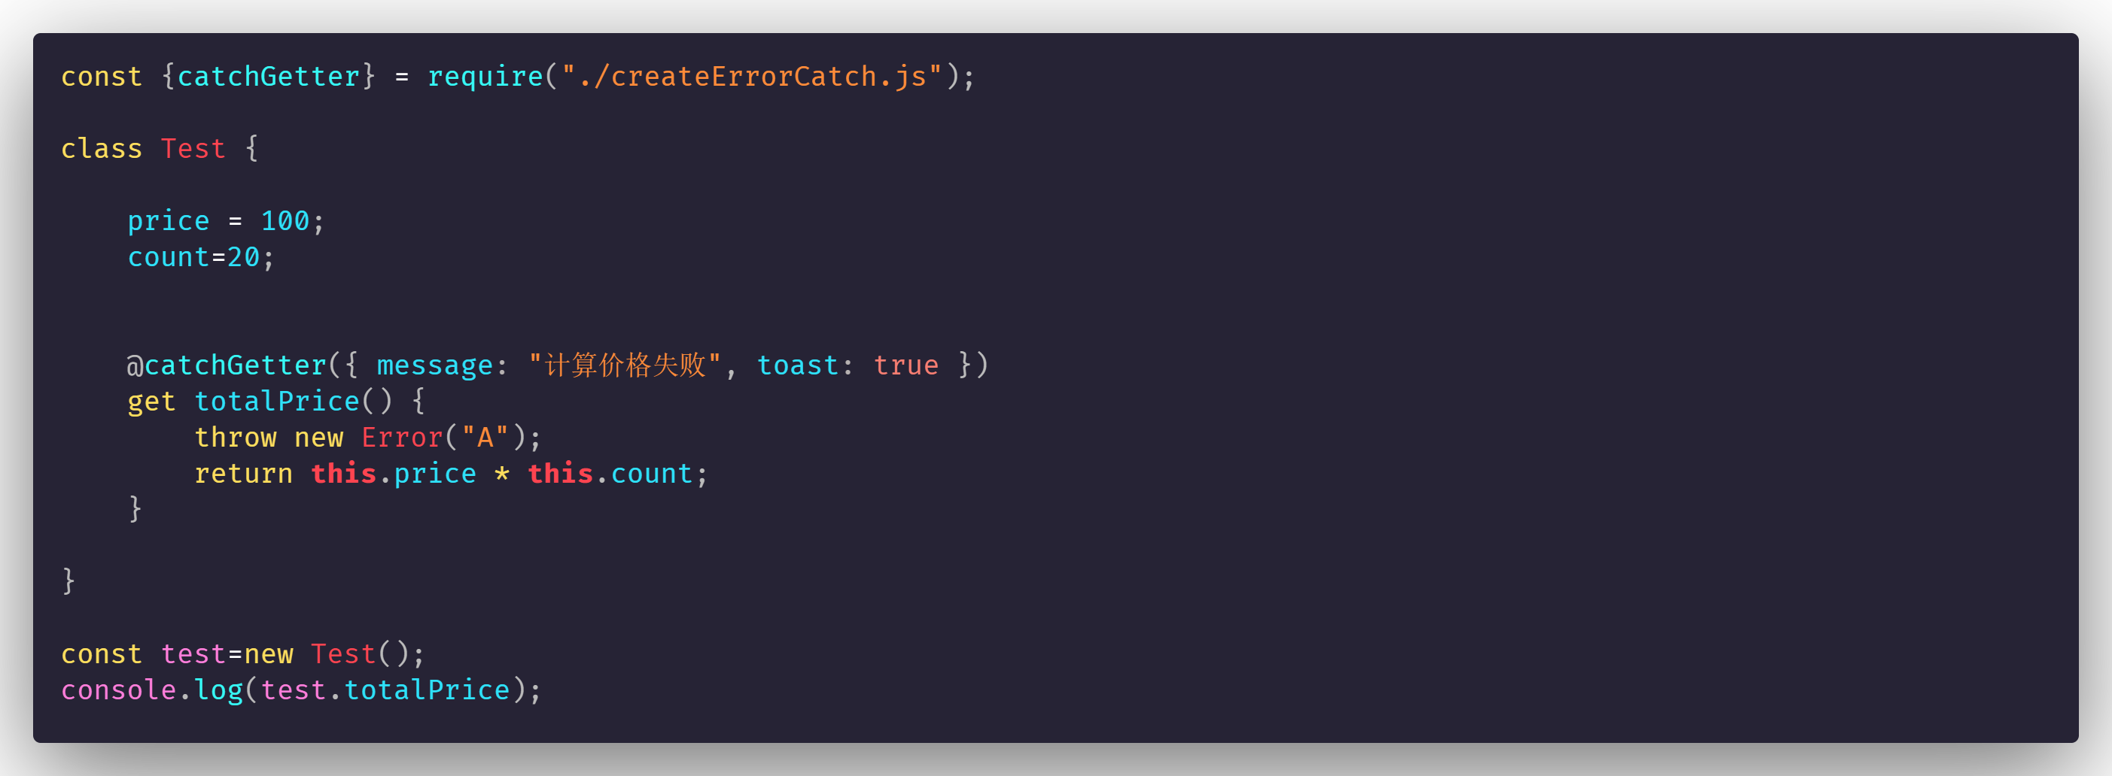
增强-支持getter

Slide 15
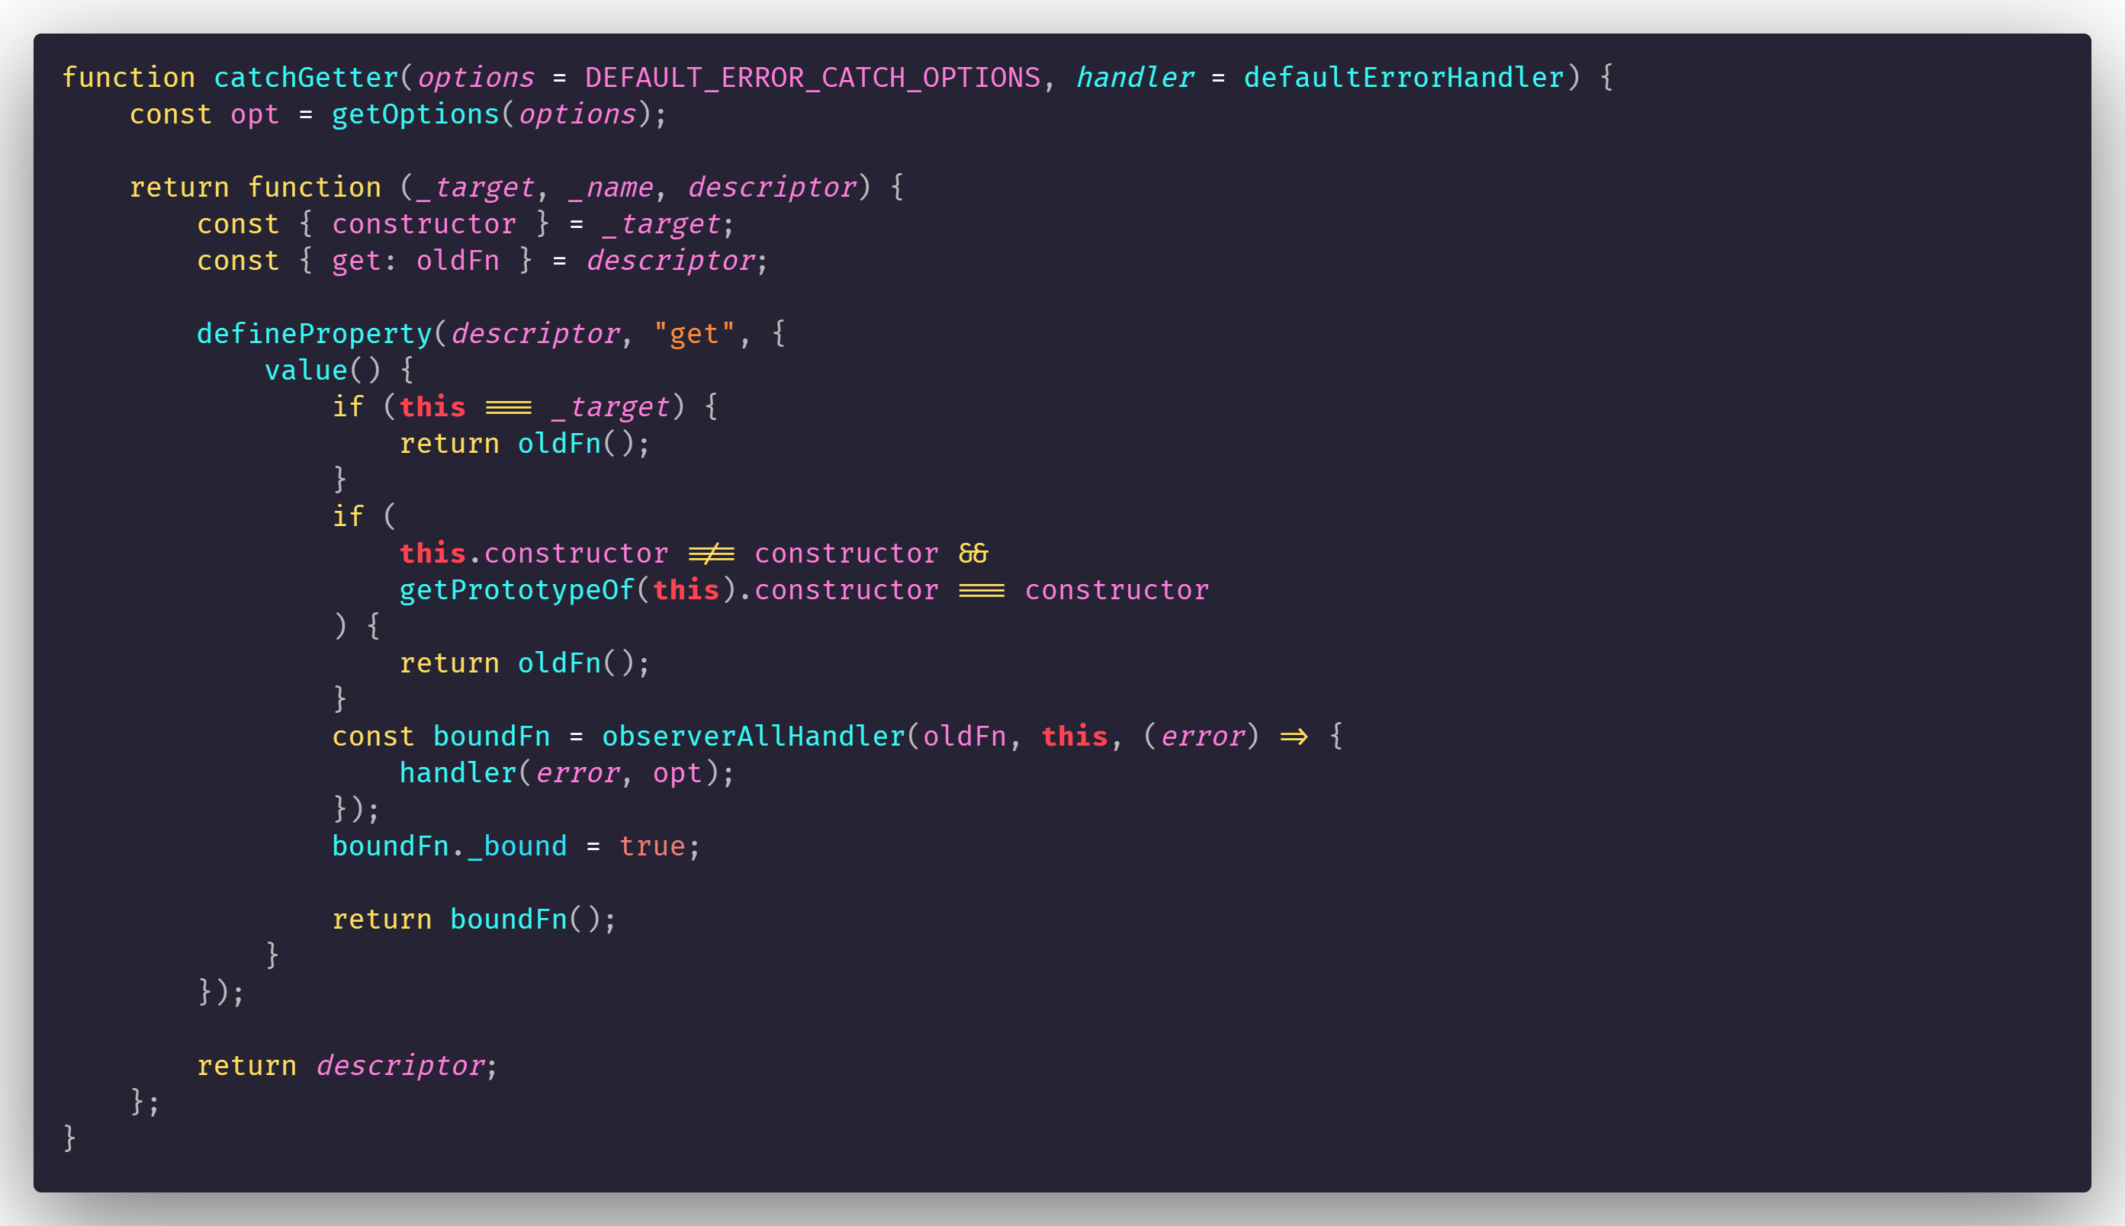
增强-支持getter

Slide 16
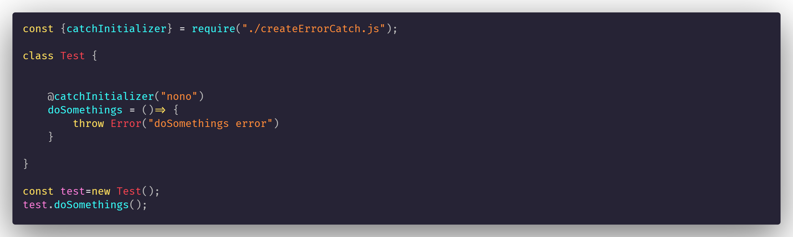
增强-支持属性定义和赋值
Notes:
这个需要babel的支持，详情可以参见babel-plugin-proposal-class-properties
https://babeljs.io/docs/en/babel-plugin-proposal-class-properties#loose

Slide 17
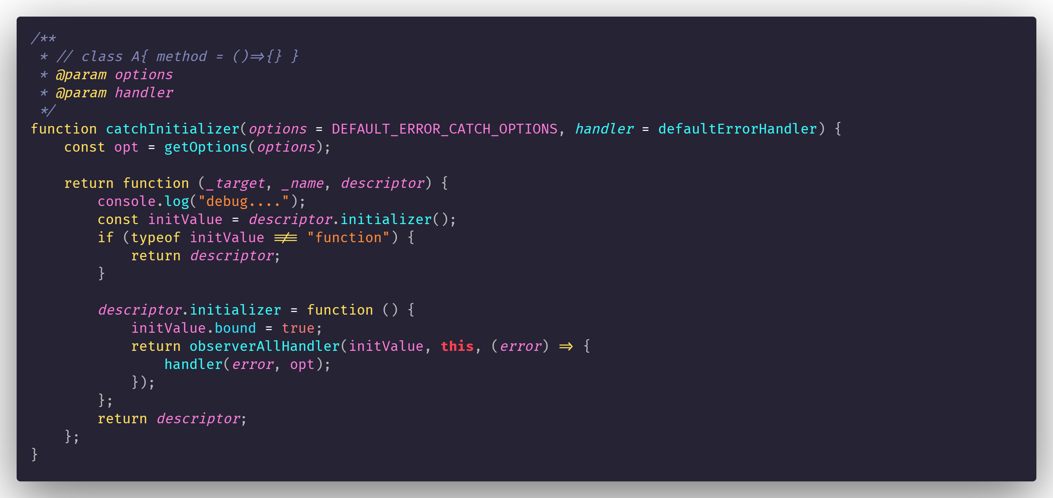
增强-支持属性定义和赋值

Slide 18
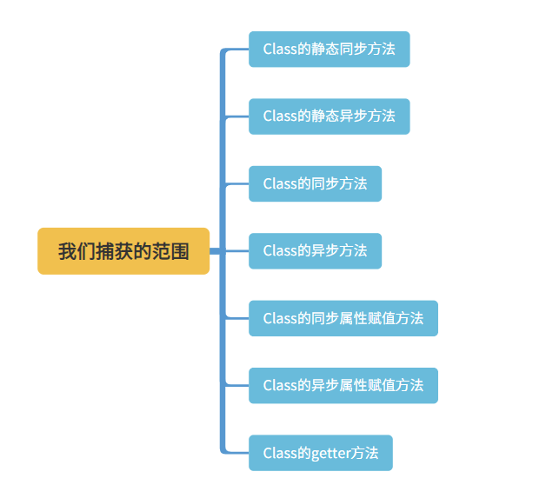
一览风采

Slide 19
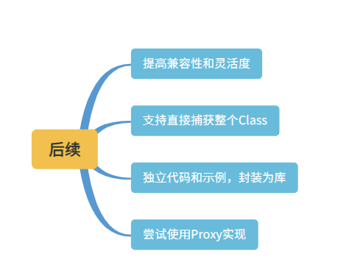
后续

Slide 20
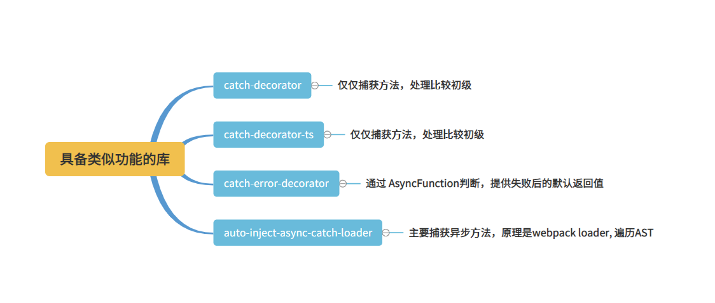
具备相似功能的库

